Slide 1
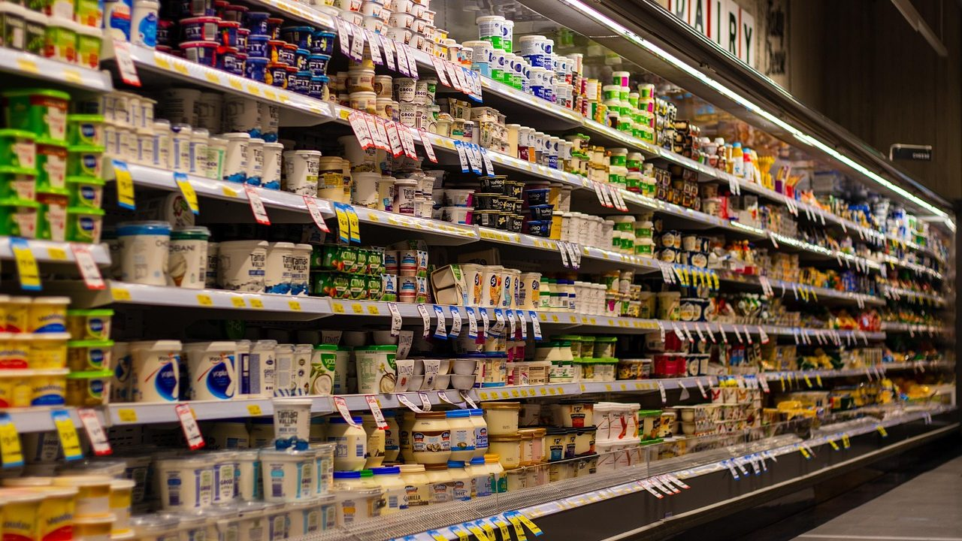
Cómo construir
precios: del costo por
servicio al margen que
tú decides
Salud y Estética
Ver el OA en saludyestetica.lumbre.lat
Notes:
Objeto de aprendizaje de Lumbre · Salud y Estética
Enlace: https://saludyestetica.lumbre.lat/object/sye-c17-r01-oa04-construir-el-precio

Slide 2
Acerca de este OA · 1 de 2
Objetivo
Calcular el precio de un servicio a partir de su costo total y de un margen decidido, distinguir el margen sobre el precio del markup sobre el costo y publicar una lista con el monto total y sus condiciones a la vista.
Cómo construir precios: del costo por servicio al margen que tú decides
2 / 75
Notes:
Enlace al OA: https://saludyestetica.lumbre.lat/object/sye-c17-r01-oa04-construir-el-precio

Slide 3
Acerca de este OA · 2 de 2
Descripción
Cuarta lección del curso 17. Se construye un precio paso a paso con cifras ficticias y aritmética comprobada: material consumido, tiempo real y gastos fijos repartidos; después, el margen que el negocio decide. Sin tasas de impuestos y sin copiar al competidor como regla.
Autoría: Salud y Estética
Etiquetas: precios · costos · margen · rentabilidad · lista de precios · negocio de belleza
Cómo construir precios: del costo por servicio al margen que tú decides
3 / 75
Notes:
Continuación de «Acerca de este OA» (2 de 2).

Slide 4
Cómo construir precios: del costo por servicio al margen que tú decides · 1 de 4
Público y alcance
Dueñas y dueños de salones, spa y estudios de estética, y personal encargado de fijar o revisar precios. No requiere formación contable. Esta lección es formativa: no sustituye una asesoría fiscal ni financiera, no fija tasas de impuestos y no habilita para ejercer una profesión sanitaria.
Cómo construir precios: del costo por servicio al margen que tú decides
4 / 75

Slide 5
Cómo construir precios: del costo por servicio al margen que tú decides · 2 de 4
En el estudio Lirio —caso ficticio: nombre, precios y cifras inventados— el facial de sesenta minutos se cobra a 450 pesos. La dueña puso ese número una tarde de marzo, después de mirar la lista de un salón de la colonia y restarle cincuenta «para que la gente pruebe».
Cómo construir precios: del costo por servicio al margen que tú decides
5 / 75
Notes:
Continuación de «Cómo construir precios: del costo por servicio al margen que tú decides» (2 de 4).

Slide 6
Cómo construir precios: del costo por servicio al margen que tú decides · 3 de 4
Seis meses después hace la cuenta con la hoja del curso: el material de cada facial cuesta 60 pesos, los setenta y cinco minutos que ocupa la persona que atiende valen 150 y los gastos fijos del local, repartidos entre los 120 servicios del mes, suman 125. El costo total es 335. A 450 pesos quedan 115, que son 25.6 por ciento del precio. No es que el facial no deje nada: deja menos de lo que ella creía, y lo deja con un margen que nadie decidió, porque el precio llegó antes que la cuenta.
Cómo construir precios: del costo por servicio al margen que tú decides
6 / 75
Notes:
Continuación de «Cómo construir precios: del costo por servicio al margen que tú decides» (3 de 4).

Slide 7
Cómo construir precios: del costo por servicio al margen que tú decides · 4 de 4
Esta lección invierte el orden. Primero se mide el costo del servicio, después se elige el margen y sólo al final se escribe el precio; cuando el número ya existe, se compara con el mercado, se revisa y se publica con sus condiciones a la vista.
Cómo construir precios: del costo por servicio al margen que tú decides
7 / 75
Notes:
Continuación de «Cómo construir precios: del costo por servicio al margen que tú decides» (4 de 4).

Slide 8
El precio que se copia y el costo que no se ve · 1 de 2
Copiar el precio del local de al lado es la forma más rápida de heredar un costo que no es el tuyo. Ese salón puede pagar una renta distinta, comprar el producto por volumen, tener dos personas en lugar de tres o estar cobrando por debajo de su propio costo sin saberlo; desde afuera nada de eso se ve. El precio copiado llega sin la información que lo sostiene: cuántas personas trabajan, cuánto cuesta el metro cuadrado, cuánto rinde el envase. Comparar precios sirve para saber dónde estás parada; no sirve para calcular. Y cuando la comparación se convierte en la regla, el negocio termina financiando la diferencia con su propio tiempo.
Cómo construir precios: del costo por servicio al margen que tú decides
8 / 75

Slide 9
El precio que se copia y el costo que no se ve · 2 de 2
Un precio construido por dentro tiene tres piezas: lo que se consume en ese servicio, el tiempo que ocupa y la parte de los gastos fijos que le toca. Las dos primeras son directas y cambian con cada atención. La tercera es un reparto: la renta, la luz y el seguro se pagan completos aunque el mes tenga pocos servicios, así que se dividen entre los que se hicieron. Suma las tres y tienes el costo total del servicio; a partir de ahí, el precio es una decisión con aritmética, no una corazonada. El orden importa: si el precio se escribe primero, el margen que queda es el que sobra, y casi nunca es el que el negocio necesita.
Cómo construir precios: del costo por servicio al margen que tú decides
9 / 75
Notes:
Continuación de «El precio que se copia y el costo que no se ve» (2 de 2).

Slide 10
Qué entra en el costo y cómo se mide cada pieza · 1 de 4
El material se mide por consumo, no por compra. Un envase de 400 pesos que rinde cincuenta servicios cuesta 8 pesos por servicio, y ese número es el que entra a la hoja, no los 400. Lo mismo aplica al producto que se tira: la porción que se prueba, la que se derrama y la que se vence sin usar son costo del servicio que se hizo, no un imprevisto. Los desechables —guantes, toallas, aplicadores, limas— se cuentan por pieza. En el caso del estudio Lirio, material y desechables suman 60 pesos por facial: conviene anotar el desglose, porque cuando cambia el proveedor se revisa sólo el renglón que cambió.
Cómo construir precios: del costo por servicio al margen que tú decides
10 / 75

Slide 11
Qué entra en el costo y cómo se mide cada pieza · 2 de 4
El tiempo se mide con reloj, no con memoria: incluye la preparación de la estación, la atención y la limpieza posterior. Si la persona que atiende cobra por servicio, ese costo es directo y se anota completo; si tiene sueldo fijo, su costo vive en los gastos fijos y no se cuenta dos veces.
Los gastos fijos del mes —renta, luz, agua, internet, seguro, mantenimiento y sueldos administrativos— se suman y se dividen entre los servicios realizados. Con 15,000 pesos al mes y 120 servicios, toca 125 por servicio. Costo total: 60 de material, 150 de tiempo y 125 de fijos, igual a 335.
Cómo construir precios: del costo por servicio al margen que tú decides
11 / 75
Notes:
Continuación de «Qué entra en el costo y cómo se mide cada pieza» (2 de 4).

Slide 12
Qué entra en el costo y cómo se mide cada pieza · 3 de 4
Los impuestos no se calculan en esta hoja: su tratamiento se consulta con un contador y esta lección no fija ninguna tasa.
Qué es y qué no es esta lección
Formación general para negocios de belleza. No es asesoría fiscal ni financiera personalizada: no fija tasas de impuestos, no calcula contribuciones y no sustituye a un contador. Las cifras del caso son ficticias y están declaradas como tales.
Cómo construir precios: del costo por servicio al margen que tú decides
12 / 75
Notes:
Continuación de «Qué entra en el costo y cómo se mide cada pieza» (3 de 4).

Slide 13
Qué entra en el costo y cómo se mide cada pieza · 4 de 4
Un precio por debajo del costo no se compensa con volumen
Si el precio no cubre material, tiempo y gastos fijos, cada servicio pierde dinero; vender más sólo hace la pérdida más grande. Antes de bajar un precio, revisa el costo o cambia el alcance del servicio.
Comprueba el margen con una división
Si el precio es 560 y el costo 335, la utilidad es 225 y el margen es 225 entre 560: 40.2 por ciento. La calculadora no opina, sólo confirma si el número que publicaste es el que decidiste.
Cómo construir precios: del costo por servicio al margen que tú decides
13 / 75
Notes:
Continuación de «Qué entra en el costo y cómo se mide cada pieza» (4 de 4).

Slide 14
Margen sobre precio no es lo mismo que markup sobre costo · 1 de 2
Las dos palabras se usan como sinónimos y no lo son. El margen se mide sobre el precio: utilidad dividida entre precio. El markup se mide sobre el costo: utilidad dividida entre costo. Con un costo de 335 y un markup del 40 por ciento, el precio es 469, porque 335 por 1.40 es 469; la utilidad es 134 y, sobre el precio, representa 28.6 por ciento. El mismo 40 por ciento dicho de dos maneras deja 11.4 puntos de diferencia. Por eso una lista construida «sumándole 40 al costo» suele tener menos margen del que su dueña cree, y el error no aparece hasta que sube la renta o baja la agenda.
Cómo construir precios: del costo por servicio al margen que tú decides
14 / 75

Slide 15
Margen sobre precio no es lo mismo que markup sobre costo · 2 de 2
Para obtener un margen del 40 por ciento sobre el precio, la cuenta es una división: costo entre 0.60, que es lo que queda cuando el margen se lleva 0.40. Con 335, el precio mínimo es 558.33. Redondear hacia arriba, a 560, conserva el margen: 560 menos 335 es 225, y 225 entre 560 es 40.2 por ciento. Redondear hacia abajo, a 550, deja 215 y 39.1 por ciento. La diferencia parece pequeña en un servicio y deja de serlo en 120: son 1,200 pesos al mes. La regla práctica es escribir siempre la misma fórmula en la hoja y comprobar el resultado con la división, nunca con la sensación.
Cómo construir precios: del costo por servicio al margen que tú decides
15 / 75
Notes:
Continuación de «Margen sobre precio no es lo mismo que markup sobre costo» (2 de 2).

Slide 16
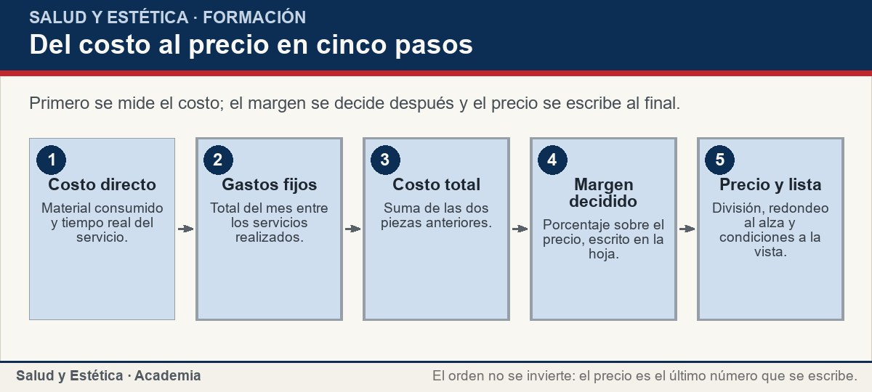
Margen sobre precio no es lo mismo que markup sobre costo
Primero se mide el costo; el margen se decide después y el precio se escribe al final.
Ver imagen original en el OA
Notes:
Imagen del OA: assets/fig-1-flujo.jpg
Texto alternativo: Del costo al precio en cinco pasos
Pie: Primero se mide el costo; el margen se decide después y el precio se escribe al final.
Enlace: https://saludyestetica.lumbre.lat/object/sye-c17-r01-oa04-construir-el-precio

Slide 17
El margen es una decisión del negocio · 1 de 3
No existe un margen correcto universal. El negocio decide qué margen necesita para reponer equipo, cubrir meses flojos y pagarse; también decide si el tiempo de la dueña se paga, cómo redondea y qué hace con los servicios que tardan más de lo previsto.
Esas decisiones son configurables por cada establecimiento y conviene escribirlas, porque una decisión escrita se revisa y una costumbre no. Lo que no es configurable es la aritmética: si el precio queda por debajo del costo, cada servicio pierde dinero, y ningún volumen arregla una pérdida por unidad.
Cómo construir precios: del costo por servicio al margen que tú decides
17 / 75

Slide 18
El margen es una decisión del negocio · 2 de 3
Un precio de introducción puede ser una decisión consciente, con fecha de término y número de servicios, o puede ser una fuga que nadie firmó.
Cómo construir precios: del costo por servicio al margen que tú decides
18 / 75
Notes:
Continuación de «El margen es una decisión del negocio» (2 de 3).

Slide 19
El margen es una decisión del negocio · 3 de 3
La comparación con la competencia tiene un lugar, y no es el punto de partida. Sirve después de tener el costo y el precio: si tu precio queda muy por encima del de la zona, revisa si el servicio incluye algo distinto o si tu costo tiene un renglón que se puede bajar; si queda por debajo, revisa si estás regalando tiempo. Nunca uses el precio ajeno como prueba de que el tuyo está bien. El competidor no conoce tu renta, tu agenda ni tu margen, y tú no conoces los suyos. La decisión de precio se toma con tus cifras y se explica con tus condiciones.
Cómo construir precios: del costo por servicio al margen que tú decides
19 / 75
Notes:
Continuación de «El margen es una decisión del negocio» (3 de 3).

Slide 20
El margen es una decisión del negocio
Situaciones que aparecen al construir un precio y la decisión que les corresponde. Las cifras son de un caso ficticio; no son un estándar del sector.
Cómo construir precios: del costo por servicio al margen que tú decides
20 / 75
Notes:
Título completo de la tabla que sigue.

Slide 21
Tabla · 1 de 3
Situación | Decisión | Razón
El salón de la esquina cobra 450 por el mismo facial | Comparar después de tener el costo; no igualar sin cuenta | Su costo y su agenda no son los tuyos; el precio ajeno no prueba nada.
El envase de 400 pesos rindió 50 servicios | Cargar 8 pesos por servicio al costo | El costo es consumo, no la compra completa del envase.
Se quiere «sumarle 40% al costo» | Calcular con la división si el margen buscado es 40% sobre precio | Con costo de 335, un markup de 40% deja 28.6% de margen.
Cómo construir precios: del costo por servicio al margen que tú decides
21 / 75
Notes:
Tabla del OA: Tabla
Enlace: https://saludyestetica.lumbre.lat/object/sye-c17-r01-oa04-construir-el-precio

Slide 22
Tabla · 2 de 3
Situación | Decisión | Razón
El servicio tarda 90 minutos y se cotizó a 60 | Recalcular tiempo y precio, o cambiar el alcance | El tiempo no medido se paga con horas que nadie cobra.
Se anuncia «desde 350» sin decir qué incluye | Publicar el servicio, su alcance y el monto total | La información debe ser clara y el monto total visible (F-019, arts. 7 Bis y 32).
Cómo construir precios: del costo por servicio al margen que tú decides
22 / 75
Notes:
Tabla del OA: Tabla
Enlace: https://saludyestetica.lumbre.lat/object/sye-c17-r01-oa04-construir-el-precio

Slide 23
Tabla · 3 de 3
Situación | Decisión | Razón
Un cliente pide un producto extra durante el servicio | Explicar el costo y pedir aceptación antes de aplicarlo | Los cargos y servicios adicionales requieren consentimiento (F-019, art. 10).
Cómo construir precios: del costo por servicio al margen que tú decides
23 / 75
Notes:
Tabla del OA: Tabla
Enlace: https://saludyestetica.lumbre.lat/object/sye-c17-r01-oa04-construir-el-precio

Slide 24
Publicar el precio: monto total, condiciones y trato justo · 1 de 4
Una lista de precios no es un adorno.
La Ley Federal de Protección al Consumidor obliga a informar y respetar los precios, tarifas y condiciones aplicables (artículo 7); a mostrar de forma notoria y visible el monto total a pagar (artículo 7 Bis); y a exhibir a la vista del público la tarifa de los principales servicios, con caracteres legibles, dejando las demás
disponibles (artículo 57).
Cómo construir precios: del costo por servicio al margen que tú decides
24 / 75

Slide 25
Publicar el precio: monto total, condiciones y trato justo · 2 de 4
Esas tres obligaciones se cumplen con una hoja: nombre del servicio, qué incluye, cuánto dura y cuánto se paga en total. Si existe un cargo adicional posible, se dice antes, porque los servicios adicionales y los cargos requieren consentimiento previo del cliente (artículo 10).
Cómo construir precios: del costo por servicio al margen que tú decides
25 / 75
Notes:
Continuación de «Publicar el precio: monto total, condiciones y trato justo» (2 de 4).

Slide 26
Publicar el precio: monto total, condiciones y trato justo · 3 de 4
La publicidad corre por la misma vía: debe ser veraz, comprobable y clara, sin inducir a error (artículo 32), y lo ofrecido obliga a entregarlo en esos términos (artículo 42). De ahí salen dos consecuencias prácticas. Un «desde 350» sin decir qué servicio corresponde a ese precio es información incompleta, no una promoción.
Cómo construir precios: del costo por servicio al margen que tú decides
26 / 75
Notes:
Continuación de «Publicar el precio: monto total, condiciones y trato justo» (3 de 4).

Slide 27
Publicar el precio: monto total, condiciones y trato justo · 4 de 4
Un «antes 600, ahora 450» sólo es válido si el precio anterior fue real y se puede comprobar. La autoridad que atiende estas reglas es la Procuraduría Federal del Consumidor, cuyos derechos básicos incluyen información, elección, seguridad y compensación (F-020). Publicar bien no es un trámite molesto: es lo que evita discutir en el mostrador un precio que ya estaba escrito.
Cómo construir precios: del costo por servicio al margen que tú decides
27 / 75
Notes:
Continuación de «Publicar el precio: monto total, condiciones y trato justo» (4 de 4).

Slide 28
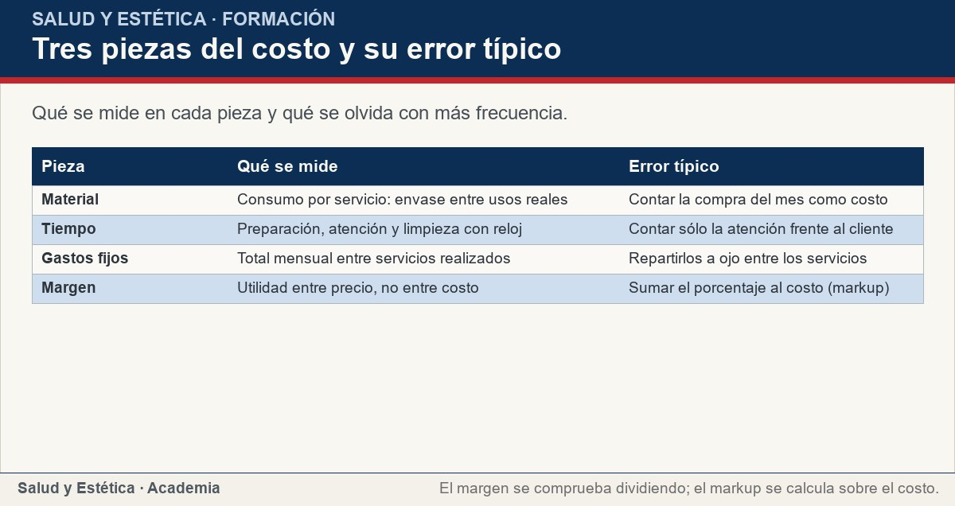
Publicar el precio: monto total, condiciones y trato justo
Qué se mide en cada pieza y qué se olvida con más frecuencia.
Ver imagen original en el OA
Notes:
Imagen del OA: assets/fig-2-matriz.jpg
Texto alternativo: Tres piezas del costo y su error típico
Pie: Qué se mide en cada pieza y qué se olvida con más frecuencia.
Enlace: https://saludyestetica.lumbre.lat/object/sye-c17-r01-oa04-construir-el-precio

Slide 29
Revisar el precio sin desordenar la lista · 1 de 2
Un precio tiene fecha. Se revisa cuando cambia el costo del material, cuando sube la renta, cuando el tiempo real de un servicio se aleja del previsto o cuando la agenda cambia. No hace falta revisar los cuarenta servicios cada mes: empieza por los tres más vendidos, que suelen explicar la mayor parte de los ingresos, y por los que ocupan más horas de cabina. Con la hoja delante, la pregunta es una: ¿el margen de hoy sigue siendo el que decidí? Si la respuesta es no, hay tres caminos —subir el precio, bajar el costo o cambiar el servicio— y los tres se deciden con números, no con enojo.
Cómo construir precios: del costo por servicio al margen que tú decides
29 / 75

Slide 30
Revisar el precio sin desordenar la lista · 2 de 2
Cuando el precio cambia, la lista se versiona: fecha nueva, precios nuevos y una línea que explique por qué. Los servicios ya vendidos y los paquetes ya pagados conservan sus condiciones, porque lo ofrecido obliga (F-019, artículo 42). El equipo necesita la lista antes que el cliente, y el cliente necesita saber desde cuándo rige. Y conviene una última comprobación: que el precio publicado, el que se cobra y el que aparece en el comprobante sean el mismo número. Cuando esos tres coinciden, el tablero de la siguiente lección se puede leer; cuando no, ninguna cifra del negocio es confiable.
Cómo construir precios: del costo por servicio al margen que tú decides
30 / 75
Notes:
Continuación de «Revisar el precio sin desordenar la lista» (2 de 2).

Slide 31
Sección
Revisar el precio sin desordenar la lista · Procedimiento: construir y publicar el precio de un servicio · Paso 1 de 6
Elige el servicio y escribe qué incluye
Un servicio por hoja: nombre, duración prometida, qué producto y qué pasos incluye. Si dos personas lo hacen distinto, primero se acuerda la versión que se va a costear; un precio sobre un servicio que cambia no se puede comprobar.
Cómo construir precios: del costo por servicio al margen que tú decides
31 / 75
Notes:
Recorrido: Procedimiento: construir y publicar el precio de un servicio
Paso 1 de 6: Elige el servicio y escribe qué incluye
Texto del paso: Un servicio por hoja: nombre, duración prometida, qué producto y qué pasos incluye. Si dos personas lo hacen distinto, primero se acuerda la versión que se va a costear; un precio sobre un servicio que cambia no se puede comprobar.
Enlace: https://saludyestetica.lumbre.lat/object/sye-c17-r01-oa04-construir-el-precio

Slide 32
Sección
Revisar el precio sin desordenar la lista · Procedimiento: construir y publicar el precio de un servicio · Paso 2 de 6
Mide el material por consumo
Precio del envase entre los servicios que rinde, más desechables por pieza y la merma que se tira. Anota el desglose en tres renglones. El tratamiento fiscal de esa compra no entra aquí: se consulta con un contador.
Cómo construir precios: del costo por servicio al margen que tú decides
32 / 75
Notes:
Recorrido: Procedimiento: construir y publicar el precio de un servicio
Paso 2 de 6: Mide el material por consumo
Texto del paso: Precio del envase entre los servicios que rinde, más desechables por pieza y la merma que se tira. Anota el desglose en tres renglones. El tratamiento fiscal de esa compra no entra aquí: se consulta con un contador.
Enlace: https://saludyestetica.lumbre.lat/object/sye-c17-r01-oa04-construir-el-precio

Slide 33
Sección
Revisar el precio sin desordenar la lista · Procedimiento: construir y publicar el precio de un servicio · Paso 3 de 6
Mide el tiempo con reloj
Cronometra tres servicios completos, con preparación y limpieza. Promedia y multiplica por el costo por minuto de quien atiende. Si esa persona tiene sueldo fijo, no la cuentes aquí: su costo ya está en los gastos fijos.
Cómo construir precios: del costo por servicio al margen que tú decides
33 / 75
Notes:
Recorrido: Procedimiento: construir y publicar el precio de un servicio
Paso 3 de 6: Mide el tiempo con reloj
Texto del paso: Cronometra tres servicios completos, con preparación y limpieza. Promedia y multiplica por el costo por minuto de quien atiende. Si esa persona tiene sueldo fijo, no la cuentes aquí: su costo ya está en los gastos fijos.
Enlace: https://saludyestetica.lumbre.lat/object/sye-c17-r01-oa04-construir-el-precio

Slide 34
Sección
Revisar el precio sin desordenar la lista · Procedimiento: construir y publicar el precio de un servicio · Paso 4 de 6
Reparte los gastos fijos
Suma los gastos mensuales del local y divide entre los servicios que realmente se hicieron el mes pasado, no entre los que te gustaría hacer. Ese cociente es el costo fijo por servicio y cambia cuando cambia la agenda.
Cómo construir precios: del costo por servicio al margen que tú decides
34 / 75
Notes:
Recorrido: Procedimiento: construir y publicar el precio de un servicio
Paso 4 de 6: Reparte los gastos fijos
Texto del paso: Suma los gastos mensuales del local y divide entre los servicios que realmente se hicieron el mes pasado, no entre los que te gustaría hacer. Ese cociente es el costo fijo por servicio y cambia cuando cambia la agenda.
Enlace: https://saludyestetica.lumbre.lat/object/sye-c17-r01-oa04-construir-el-precio

Slide 35
Sección
Revisar el precio sin desordenar la lista · Procedimiento: construir y publicar el precio de un servicio · Paso 5 de 6
Aplica el margen y redondea
Costo total entre uno menos el margen decidido. Redondea hacia arriba, al peso o a la decena que uses, y comprueba con la división que el margen se conserva. Escribe la fecha del cálculo junto al número.
Cómo construir precios: del costo por servicio al margen que tú decides
35 / 75
Notes:
Recorrido: Procedimiento: construir y publicar el precio de un servicio
Paso 5 de 6: Aplica el margen y redondea
Texto del paso: Costo total entre uno menos el margen decidido. Redondea hacia arriba, al peso o a la decena que uses, y comprueba con la división que el margen se conserva. Escribe la fecha del cálculo junto al número.
Enlace: https://saludyestetica.lumbre.lat/object/sye-c17-r01-oa04-construir-el-precio

Slide 36
Sección
Revisar el precio sin desordenar la lista · Procedimiento: construir y publicar el precio de un servicio · Paso 6 de 6
Publica y avisa
Nombre, qué incluye, duración, monto total y condiciones. Avisa al equipo y a los clientes desde cuándo rige. Guarda la versión anterior: lo ya vendido conserva sus condiciones y lo ofrecido obliga.
Cómo construir precios: del costo por servicio al margen que tú decides
36 / 75
Notes:
Recorrido: Procedimiento: construir y publicar el precio de un servicio
Paso 6 de 6: Publica y avisa
Texto del paso: Nombre, qué incluye, duración, monto total y condiciones. Avisa al equipo y a los clientes desde cuándo rige. Guarda la versión anterior: lo ya vendido conserva sus condiciones y lo ofrecido obliga.
Enlace: https://saludyestetica.lumbre.lat/object/sye-c17-r01-oa04-construir-el-precio

Slide 37
Sección
Revisar el precio sin desordenar la lista · Caso trabajado: el facial de 450 y el precio que sí cubre (cifras ficticias) · Paso 1 de 5
Los datos
Caso ficticio, nombre y cifras inventados. Estudio Lirio: facial de 60 minutos. Material y desechables 60; tiempo de 75 minutos a 2 pesos el minuto, 150; gastos fijos de 15,000 al mes entre 120 servicios, 125. Costo total 335. Hoy se cobra 450.
Cómo construir precios: del costo por servicio al margen que tú decides
37 / 75
Notes:
Recorrido: Caso trabajado: el facial de 450 y el precio que sí cubre (cifras ficticias)
Paso 1 de 5: Los datos
Texto del paso: Caso ficticio, nombre y cifras inventados. Estudio Lirio: facial de 60 minutos. Material y desechables 60; tiempo de 75 minutos a 2 pesos el minuto, 150; gastos fijos de 15,000 al mes entre 120 servicios, 125. Costo total 335. Hoy se cobra 450.
Enlace: https://saludyestetica.lumbre.lat/object/sye-c17-r01-oa04-construir-el-precio

Slide 38
Sección
Revisar el precio sin desordenar la lista · Caso trabajado: el facial de 450 y el precio que sí cubre (cifras ficticias) · Paso 2 de 5
Lo que deja el precio actual
450 menos 335 es 115. Sobre el precio: 115 entre 450, 25.6 por ciento. El facial no pierde dinero, pero deja casi 15 puntos menos que el margen que la dueña creía tener cuando copió el precio de la competencia.
Cómo construir precios: del costo por servicio al margen que tú decides
38 / 75
Notes:
Recorrido: Caso trabajado: el facial de 450 y el precio que sí cubre (cifras ficticias)
Paso 2 de 5: Lo que deja el precio actual
Texto del paso: 450 menos 335 es 115. Sobre el precio: 115 entre 450, 25.6 por ciento. El facial no pierde dinero, pero deja casi 15 puntos menos que el margen que la dueña creía tener cuando copió el precio de la competencia.
Enlace: https://saludyestetica.lumbre.lat/object/sye-c17-r01-oa04-construir-el-precio

Slide 39
Sección
Revisar el precio sin desordenar la lista · Caso trabajado: el facial de 450 y el precio que sí cubre (cifras ficticias) · Paso 3 de 5
El precio con el margen decidido
Margen objetivo de 40 por ciento sobre el precio: 335 entre 0.60 es 558.33. Se publica en 560. Comprobación: 560 menos 335 es 225; 225 entre 560 es 40.2 por ciento. Si se redondeara a 550, quedarían 215 y 39.1 por ciento.
Cómo construir precios: del costo por servicio al margen que tú decides
39 / 75
Notes:
Recorrido: Caso trabajado: el facial de 450 y el precio que sí cubre (cifras ficticias)
Paso 3 de 5: El precio con el margen decidido
Texto del paso: Margen objetivo de 40 por ciento sobre el precio: 335 entre 0.60 es 558.33. Se publica en 560. Comprobación: 560 menos 335 es 225; 225 entre 560 es 40.2 por ciento. Si se redondeara a 550, quedarían 215 y 39.1 por ciento.
Enlace: https://saludyestetica.lumbre.lat/object/sye-c17-r01-oa04-construir-el-precio

Slide 40
Sección
Revisar el precio sin desordenar la lista · Caso trabajado: el facial de 450 y el precio que sí cubre (cifras ficticias) · Paso 4 de 5
Qué pasa si bajan los servicios
Con 100 servicios al mes, los 15,000 de gastos fijos se reparten en 150 por servicio y el costo sube a 360. Con el mismo margen, el precio mínimo es 600, no 560: 360 entre 0.60. Por eso el precio se revisa cuando cambia la agenda.
Cómo construir precios: del costo por servicio al margen que tú decides
40 / 75
Notes:
Recorrido: Caso trabajado: el facial de 450 y el precio que sí cubre (cifras ficticias)
Paso 4 de 5: Qué pasa si bajan los servicios
Texto del paso: Con 100 servicios al mes, los 15,000 de gastos fijos se reparten en 150 por servicio y el costo sube a 360. Con el mismo margen, el precio mínimo es 600, no 560: 360 entre 0.60. Por eso el precio se revisa cuando cambia la agenda.
Enlace: https://saludyestetica.lumbre.lat/object/sye-c17-r01-oa04-construir-el-precio

Slide 41
Sección
Revisar el precio sin desordenar la lista · Caso trabajado: el facial de 450 y el precio que sí cubre (cifras ficticias) · Paso 5 de 5
La lista que se publica
Facial de 60 minutos, 560 pesos; incluye limpieza, hidratación, protector y registro de lo usado. La hoja queda fechada y firmada por quien la hizo. El precio anterior no se anuncia como oferta porque ya no está vigente.
Cómo construir precios: del costo por servicio al margen que tú decides
41 / 75
Notes:
Recorrido: Caso trabajado: el facial de 450 y el precio que sí cubre (cifras ficticias)
Paso 5 de 5: La lista que se publica
Texto del paso: Facial de 60 minutos, 560 pesos; incluye limpieza, hidratación, protector y registro de lo usado. La hoja queda fechada y firmada por quien la hizo. El precio anterior no se anuncia como oferta porque ya no está vigente.
Enlace: https://saludyestetica.lumbre.lat/object/sye-c17-r01-oa04-construir-el-precio

Slide 42
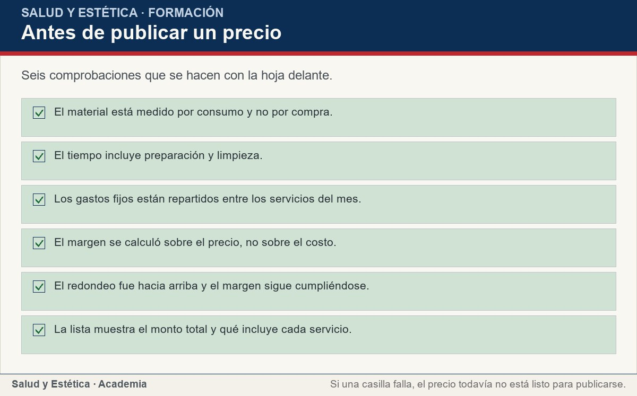
Revisar el precio sin desordenar la lista
Seis comprobaciones que se hacen con la hoja delante.
Ver imagen original en el OA
Notes:
Imagen del OA: assets/fig-3-checklist.jpg
Texto alternativo: Antes de publicar un precio
Pie: Seis comprobaciones que se hacen con la hoja delante.
Enlace: https://saludyestetica.lumbre.lat/object/sye-c17-r01-oa04-construir-el-precio

Slide 43
Errores frecuentes · 1 de 2
•
Copiar el precio del competidor. El precio ajeno no trae su estructura de costos. Igualarlo puede dejar el servicio por debajo del costo propio, y el origen del problema queda invisible.
•
Sumar el margen al costo. Un 40 por ciento sumado al costo de 335 da 469 y deja 28.6 por ciento de margen, no 40. La diferencia se paga en cada servicio del mes.
•
Costear sólo la atención. La preparación, la limpieza y el tiempo de espera también ocupan agenda. Si no se cuentan, el precio se calcula sobre una hora que no existe.
Cómo construir precios: del costo por servicio al margen que tú decides
43 / 75

Slide 44
Errores frecuentes · 2 de 2
•
Contar la compra como costo. Comprar 9,000 de material no significa que el mes consumió 9,000. El costo del servicio es lo que se usó; el resto sigue en el estante.
•
Publicar un «desde» sin condiciones. Un precio que no dice qué incluye no informa: confunde. La lista debe permitir saber cuánto se paga en total antes de decidir (F-019, arts. 7 Bis y 32).
Cómo construir precios: del costo por servicio al margen que tú decides
44 / 75
Notes:
Continuación de «Errores frecuentes» (2 de 2).

Slide 45
Criterios para decidir · 1 de 4
1.
Si no tienes el costo total del servicio, no publiques su precio: primero material, tiempo y gastos fijos repartidos.
2.
Si el margen se decide sobre el precio, calcula costo entre uno menos el margen; si se decide sobre el costo, dilo así y no lo llames margen.
3.
Si el precio queda por debajo del costo, cada servicio pierde: súbelo, baja el costo o retira el servicio.
4.
Si vas a comparar con la competencia, hazlo después de tener tu costo y usa la comparación para posicionar, no para calcular.
Cómo construir precios: del costo por servicio al margen que tú decides
45 / 75

Slide 46
Criterios para decidir · 2 de 4
5.
Si un servicio tarda más de lo cotizado, mide el tiempo real antes de decidir si sube el precio o cambia el alcance.
6.
Si hay cargos adicionales, se informan y se aceptan antes de aplicarlos (F-019, artículo 10).
Límites y escalamiento
Tres cosas se sacan de esta hoja. Una: el tratamiento fiscal de los precios, las tasas y las obligaciones de facturación no se calculan aquí; se consultan con un contador y con la autoridad fiscal, y esta lección no fija ninguna tasa ni régimen.
Cómo construir precios: del costo por servicio al margen que tú decides
46 / 75
Notes:
Continuación de «Criterios para decidir» (2 de 4).

Slide 47
Criterios para decidir · 3 de 4
Dos: si un cliente reclama por un precio publicado, por una promoción o por un cargo que no aceptó, la vía es la Ley Federal de Protección al Consumidor y la Procuraduría Federal del Consumidor; guarda la lista vigente, la fecha en que se publicó y lo que se ofreció por escrito.
Cómo construir precios: del costo por servicio al margen que tú decides
47 / 75
Notes:
Continuación de «Criterios para decidir» (3 de 4).

Slide 48
Criterios para decidir · 4 de 4
Tres: si con la hoja completa el negocio no cubre sus costos, la decisión —subir precios, reducir costos, cambiar el menú o cerrar una línea— es del negocio y conviene tomarla con su contador y con calma; trabajar más horas a un precio que no alcanza sólo hace más grande la pérdida. Esta lección es formativa y no sustituye una asesoría fiscal ni financiera personalizada.
Cómo construir precios: del costo por servicio al margen que tú decides
48 / 75
Notes:
Continuación de «Criterios para decidir» (4 de 4).

Slide 49
Actividad 1 · Opción múltiple
Sección: Comprueba lo que aprendiste
Un servicio tiene un costo total de 335 pesos y el negocio quiere un margen del 40 por ciento sobre el precio. ¿Cuál es el precio mínimo?
A) 469.00
B) 558.33
C) 475.00
D) 335.00
Cómo construir precios: del costo por servicio al margen que tú decides
49 / 75
Notes:
Solución: B) 558.33
Explicación: El margen se mide sobre el precio, así que se divide el costo entre lo que queda: 335 entre 0.60 es 558.33. La opción 469 sale de sumar 40 por ciento al costo, que es markup y deja 28.6 por ciento de margen.
Evidencia: Aritmética del caso: 335 / (1 - 0.40) = 558.33; comprobación con 560: (560 - 335) / 560 = 40.2 por ciento.
Enlace al OA: https://saludyestetica.lumbre.lat/object/sye-c17-r01-oa04-construir-el-precio

Slide 50
Actividad 2 · Opción múltiple
Sección: Comprueba lo que aprendiste
Un servicio cuesta 200 pesos y se vende en 300. ¿Qué afirmación es correcta?
A) El margen sobre el precio es 50 por ciento y el markup es 33.3 por ciento.
B) El margen sobre el precio es 33.3 por ciento y el markup sobre el costo es 50 por ciento.
C) Los dos son 50 por ciento porque la utilidad es 100 pesos.
D) No se puede saber sin consultar el precio de la competencia.
Cómo construir precios: del costo por servicio al margen que tú decides
50 / 75
Notes:
Solución: B) El margen sobre el precio es 33.3 por ciento y el markup sobre el costo es 50 por ciento.
Explicación: La utilidad es 100. Sobre el precio, 100 entre 300 es 33.3 por ciento; sobre el costo, 100 entre 200 es 50 por ciento. Confundir los denominadores es el error que hace que una lista tenga menos margen del que se cree.
Evidencia: Margen = utilidad / precio; markup = utilidad / costo. Con 100 de utilidad, 100/300 y 100/200.
Enlace al OA: https://saludyestetica.lumbre.lat/object/sye-c17-r01-oa04-construir-el-precio

Slide 51
Actividad 3 · Verdadero o falso
Sección: Comprueba lo que aprendiste
Si un servicio cuesta 335 pesos y se vende en 469, el margen sobre el precio es 40 por ciento.
A) Verdadero
B) Falso
Cómo construir precios: del costo por servicio al margen que tú decides
51 / 75
Notes:
Solución: Falso
Explicación: 469 menos 335 es 134; 134 entre 469 es 28.6 por ciento. El 40 por ciento corresponde al markup sobre el costo, no al margen sobre el precio.
Evidencia: Comprobación aritmética: 335 × 1.40 = 469; 134 / 469 = 0.2857.
Enlace al OA: https://saludyestetica.lumbre.lat/object/sye-c17-r01-oa04-construir-el-precio

Slide 52
Actividad 4 · Verdadero o falso
Sección: Comprueba lo que aprendiste
El precio que se anuncia debe mostrar el monto total que la persona pagará por el servicio.
A) Verdadero
B) Falso
Cómo construir precios: del costo por servicio al margen que tú decides
52 / 75
Notes:
Solución: Verdadero
Explicación: La Ley Federal de Protección al Consumidor obliga a informar de forma notoria y visible el monto total a pagar por los bienes, productos o servicios ofrecidos.
Evidencia: LFPC, artículo 7 Bis (F-019, consultada el 2026-10-25).
Enlace al OA: https://saludyestetica.lumbre.lat/object/sye-c17-r01-oa04-construir-el-precio

Slide 53
Actividad 5 · Relacionar · 1 de 2
Sección: Comprueba lo que aprendiste
Relaciona cada concepto con la operación que lo calcula.
Columna A
1. Material consumido
2. Gasto fijo por servicio
3. Margen sobre el precio
4. Markup
Columna B
A) Total mensual entre servicios realizados
B) Utilidad dividida entre el precio
Cómo construir precios: del costo por servicio al margen que tú decides
53 / 75
Notes:
Solución: Material consumido → Precio del envase entre los servicios que rinde
Gasto fijo por servicio → Total mensual entre servicios realizados
Margen sobre el precio → Utilidad dividida entre el precio
Markup → Utilidad dividida entre el costo
Evidencia: Las cuatro operaciones usan la misma utilidad; lo que cambia es el denominador. Ese cambio explica por qué 40 por ciento no significa lo mismo en cada caso.
Enlace al OA: https://saludyestetica.lumbre.lat/object/sye-c17-r01-oa04-construir-el-precio

Slide 54
Actividad 5 · Relacionar · 2 de 2
C) Utilidad dividida entre el costo
D) Precio del envase entre los servicios que rinde
Cómo construir precios: del costo por servicio al margen que tú decides
54 / 75
Notes:
Continuación de «Actividad 5 · Relacionar» (2 de 2).

Slide 55
Actividad 6 · Completar la frase
Sección: Comprueba lo que aprendiste
Un servicio suma 250 pesos de material y tiempo, y 50 pesos de gastos fijos repartidos: su costo total es ___ pesos. Con un margen del 20 por ciento sobre el precio, el precio mínimo es ___ pesos.
Cómo construir precios: del costo por servicio al margen que tú decides
55 / 75
Notes:
Solución: 300 · 375
Explicación: 250 más 50 es 300. Con margen de 20 por ciento sobre el precio, se divide 300 entre 0.80: 375. Comprobación: 375 menos 300 es 75, y 75 entre 375 es 20 por ciento.
Evidencia: Aritmética del ejercicio, con la misma fórmula del caso trabajado.
Enlace al OA: https://saludyestetica.lumbre.lat/object/sye-c17-r01-oa04-construir-el-precio

Slide 56
Actividad 7 · Clasificar · 1 de 2
Sección: Comprueba lo que aprendiste
Clasifica cada elemento según el lugar que ocupa al construir un precio.
Categorías
• Va en el costo
• No va en el costo
• Decisión del negocio
1. Envase de 250 ml entre los servicios que rinde
2. Toallas y guantes desechables de cada atención
Cómo construir precios: del costo por servicio al margen que tú decides
56 / 75
Notes:
Solución: 1. Envase de 250 ml entre los servicios que rinde → Va en el costo
2. Toallas y guantes desechables de cada atención → Va en el costo
3. Renta, luz y agua del mes → Va en el costo
4. Lo que cobra el salón de la esquina → No va en el costo
5. La propina que deja el cliente → No va en el costo
6. El porcentaje de margen que se quiere ganar → Decisión del negocio
7. El redondeo de la lista de precios → Decisión del negocio
Evidencia: El costo se mide con consumo, tiempo y gastos fijos propios; el precio ajeno y la propina no son costo del servicio, y el margen y el redondeo los decide cada establecimiento.
Enlace al OA: https://saludyestetica.lumbre.lat/object/sye-c17-r01-oa04-construir-el-precio

Slide 57
Actividad 7 · Clasificar · 2 de 2
3. Renta, luz y agua del mes
4. Lo que cobra el salón de la esquina
5. La propina que deja el cliente
6. El porcentaje de margen que se quiere ganar
7. El redondeo de la lista de precios
Clasifica cada elemento en una de las categorías.
Cómo construir precios: del costo por servicio al margen que tú decides
57 / 75
Notes:
Continuación de «Actividad 7 · Clasificar» (2 de 2).

Slide 58
Actividad 8 · Detective de errores
Sección: Comprueba lo que aprendiste
Marca la línea donde el precio se decide sin cuenta.
A) Sumo material consumido, tiempo real y gastos fijos repartidos.
B) Divido el costo entre uno menos el margen que decidí.
C) Como el salón de la esquina cobra 450, publico 450 y después veo si alcanza.
D) Compruebo el margen dividiendo la utilidad entre el precio.
E) Anoto la fecha del cálculo y aviso al equipo desde cuándo rige.
Cómo construir precios: del costo por servicio al margen que tú decides
58 / 75
Notes:
Solución: C) Como el salón de la esquina cobra 450, publico 450 y después veo si alcanza.
Explicación: Publicar el precio del competidor sin conocer el costo propio deja un margen que nadie decidió. Con costo de 335 y precio de 450, el margen es 25.6 por ciento, no el 40 que el negocio necesita.
Evidencia: 450 - 335 = 115; 115 / 450 = 25.6 por ciento.
Enlace al OA: https://saludyestetica.lumbre.lat/object/sye-c17-r01-oa04-construir-el-precio

Slide 59
Revisión rápida · 1 de 2
Criterio de avance
Se considera superado con al menos 70% de acierto agregado en las actividades cubiertas.
Actividades cubiertas
• Opción múltiple · sye-c17-r01-oa04-construir-el-pre-ex01
• Opción múltiple · sye-c17-r01-oa04-construir-el-pre-ex02
• Verdadero o falso · sye-c17-r01-oa04-construir-el-pre-ex03
• Verdadero o falso · sye-c17-r01-oa04-construir-el-pre-ex04
• Relacionar · sye-c17-r01-oa04-construir-el-pre-ex05
Cómo construir precios: del costo por servicio al margen que tú decides
59 / 75
Notes:
Compuerta de avance: Revisión rápida
Umbral declarado: 70%.
No se incluyen puntuaciones de ninguna sesión ni respuestas personales.
Enlace: https://saludyestetica.lumbre.lat/object/sye-c17-r01-oa04-construir-el-precio

Slide 60
Revisión rápida · 2 de 2
• Completar la frase · sye-c17-r01-oa04-construir-el-pre-ex06
• Clasificar · sye-c17-r01-oa04-construir-el-pre-ex07
• Detective de errores · sye-c17-r01-oa04-construir-el-pre-ex08
Al superar: Ya puedes separar las tres piezas del costo, calcular el precio con el margen que decidas y comprobar el resultado con una división.
Si aún no se alcanza: Vuelve a la matriz de las tres piezas y repite el caso del facial: material, tiempo y gastos fijos, después la división del margen.
Cómo construir precios: del costo por servicio al margen que tú decides
60 / 75
Notes:
Continuación de «Revisión rápida» (2 de 2).

Slide 61
Actividad 9 · Reflexión
Sección: Comprueba lo que aprendiste
Toma tu servicio más vendido y escribe tres renglones: cuánto material consume, cuántos minutos ocupa de verdad y cuánto le toca de gastos fijos. Calcula el costo total, decide un margen y divide. Después compara el resultado con el precio que cobras hoy y anota en una línea qué vas a hacer con la diferencia.
Pregunta abierta · las respuestas personales no se incluyen en esta exportación.
Cómo construir precios: del costo por servicio al margen que tú decides
61 / 75
Notes:
Reflexión del OA: Toma tu servicio más vendido y escribe tres renglones: cuánto material consume, cuántos minutos ocupa de verdad y cuánto le toca de gastos fijos. Calcula el costo total, decide un margen y divide. Después compara el resultado con el precio que cobras hoy y anota en una línea qué vas a hacer con la diferencia.
No se exportan respuestas personales.
Enlace: https://saludyestetica.lumbre.lat/object/sye-c17-r01-oa04-construir-el-precio

Slide 62
Juegos · Memoria del precio construido
Cara A | Cara B
Costo directo | Material consumido más tiempo del servicio
Gasto fijo por servicio | Total mensual entre servicios realizados
Margen sobre precio | Utilidad entre precio
Markup | Utilidad entre costo
Monto total | Lo que el cliente paga, visible antes de decidir
Cómo construir precios: del costo por servicio al margen que tú decides
62 / 75
Notes:
Tabla del OA: Juegos · Memoria del precio construido
Enlace: https://saludyestetica.lumbre.lat/object/sye-c17-r01-oa04-construir-el-precio

Slide 63
Juegos · Memoria del precio construido · Cómo practicar
Este es el contenido estático del juego. Para emparejar las cartas y practicar la interacción, abre el OA.
Abrir el juego en el OA
Cómo construir precios: del costo por servicio al margen que tú decides
63 / 75
Notes:
Juego de memoria: Juegos · Memoria del precio construido
Enlace: https://saludyestetica.lumbre.lat/object/sye-c17-r01-oa04-construir-el-precio

Slide 64
Juegos · Tarjetas para construir un precio · Tarjeta 1 de 4
Pregunta
¿Cuál es la diferencia entre margen y markup?
Cómo construir precios: del costo por servicio al margen que tú decides
64 / 75
Notes:
Anverso: ¿Cuál es la diferencia entre margen y markup?
Reverso: El margen se mide sobre el precio y el markup sobre el costo. Con costo de 335 y precio de 469, la utilidad es 134: 28.6 por ciento de margen y 40 por ciento de markup.
Enlace: https://saludyestetica.lumbre.lat/object/sye-c17-r01-oa04-construir-el-precio

Slide 65
Juegos · Tarjetas para construir un precio · Tarjeta 1 de 4 · Respuesta
Respuesta
El margen se mide sobre el precio y el markup sobre el costo. Con costo de 335 y precio de 469, la utilidad es 134: 28.6 por ciento de margen y 40 por ciento de markup.
Cómo construir precios: del costo por servicio al margen que tú decides
65 / 75
Notes:
Respuesta de la tarjeta 1.

Slide 66
Juegos · Tarjetas para construir un precio · Tarjeta 2 de 4
Pregunta
¿Cómo se calcula el precio con un margen del 40 por ciento?
Cómo construir precios: del costo por servicio al margen que tú decides
66 / 75
Notes:
Anverso: ¿Cómo se calcula el precio con un margen del 40 por ciento?
Reverso: Se divide el costo entre 0.60. Con 335: 558.33, que se publica en 560. Comprobación: 225 entre 560 es 40.2 por ciento.
Enlace: https://saludyestetica.lumbre.lat/object/sye-c17-r01-oa04-construir-el-precio

Slide 67
Juegos · Tarjetas para construir un precio · Tarjeta 2 de 4 · Respuesta
Respuesta
Se divide el costo entre 0.60. Con 335: 558.33, que se publica en 560. Comprobación: 225 entre 560 es 40.2 por ciento.
Cómo construir precios: del costo por servicio al margen que tú decides
67 / 75
Notes:
Respuesta de la tarjeta 2.

Slide 68
Juegos · Tarjetas para construir un precio · Tarjeta 3 de 4
Pregunta
¿Qué debe mostrar la lista de precios?
Cómo construir precios: del costo por servicio al margen que tú decides
68 / 75
Notes:
Anverso: ¿Qué debe mostrar la lista de precios?
Reverso: Nombre del servicio, qué incluye, duración, monto total y condiciones. La tarifa principal debe estar a la vista y el monto total, visible (F-019, arts. 7 Bis y 57).
Enlace: https://saludyestetica.lumbre.lat/object/sye-c17-r01-oa04-construir-el-precio

Slide 69
Juegos · Tarjetas para construir un precio · Tarjeta 3 de 4 · Respuesta
Respuesta
Nombre del servicio, qué incluye, duración, monto total y condiciones. La tarifa principal debe estar a la vista y el monto total, visible (F-019, arts. 7 Bis y 57).
Cómo construir precios: del costo por servicio al margen que tú decides
69 / 75
Notes:
Respuesta de la tarjeta 3.

Slide 70
Juegos · Tarjetas para construir un precio · Tarjeta 4 de 4
Pregunta
¿Cuándo se revisa un precio?
Cómo construir precios: del costo por servicio al margen que tú decides
70 / 75
Notes:
Anverso: ¿Cuándo se revisa un precio?
Reverso: Cuando cambia el costo del material, la renta o el tiempo real del servicio, y cuando cambia la agenda. Empieza por los tres servicios más vendidos.
Enlace: https://saludyestetica.lumbre.lat/object/sye-c17-r01-oa04-construir-el-precio

Slide 71
Juegos · Tarjetas para construir un precio · Tarjeta 4 de 4 · Respuesta
Respuesta
Cuando cambia el costo del material, la renta o el tiempo real del servicio, y cuando cambia la agenda. Empieza por los tres servicios más vendidos.
Cómo construir precios: del costo por servicio al margen que tú decides
71 / 75
Notes:
Respuesta de la tarjeta 4.

Slide 72
Para dominar este tema
Para dominar este tema hay que poder mostrar la hoja de un servicio con sus tres costos, la división que fija el precio y la lista publicada con su fecha. Toma hoy tu servicio más vendido y hazlo completo: material por consumo, tiempo con reloj y gastos fijos repartidos entre los servicios reales del mes pasado. Después decide el margen, divide, redondea hacia arriba y comprueba con la utilidad entre el precio. Si el número te incomoda, no lo bajes: revisa el costo o el alcance. La siguiente lección usa esta misma hoja para responder otra pregunta: cuánto se puede descontar sin regalar el margen.
Cómo construir precios: del costo por servicio al margen que tú decides
72 / 75

Slide 73
Fuentes y estado de revisión · 1 de 3
Fuentes consultadas:
F-019 · Ley Federal de Protección al Consumidor, artículos 7, 7 Bis, 10, 32, 42 y 57 (texto vigente, última reforma DOF 12-12-2025) · consulta: 2026-10-25 · alcance: Alcance federal en México: información y respeto de precios y condiciones, monto total visible, tarifas a la vista, publicidad veraz y comprobable, consentimiento para cargos y servicios adicionales. No fija tasas ni montos.
Cómo construir precios: del costo por servicio al margen que tú decides
73 / 75

Slide 74
Fuentes y estado de revisión · 2 de 3
F-020 · PROFECO, Derechos Básicos de las Personas Consumidoras · https://www.gob.mx/profeco/documentos/derechos-basicos-del-consumidor?state=published · consulta: 2026-10-25 · alcance: Alcance federal, autoridad de protección al consumidor: enumera los derechos de información, educación, elección, seguridad y calidad, no discriminación, compensación y protección, con la LFPC como base. Es divulgación oficial, no el texto legal.
Cómo construir precios: del costo por servicio al margen que tú decides
74 / 75
Notes:
Continuación de «Fuentes y estado de revisión» (2 de 3).

Slide 75
Fuentes y estado de revisión · 3 de 3
Estado de revisión: Revisión editorial, 2026-10-25. Revisión por profesional sanitario: no realizada, pendiente. Asesoría fiscal y financiera: no realizada, pendiente.
Cómo construir precios: del costo por servicio al margen que tú decides
75 / 75
Notes:
Continuación de «Fuentes y estado de revisión» (3 de 3).

